Slide 1
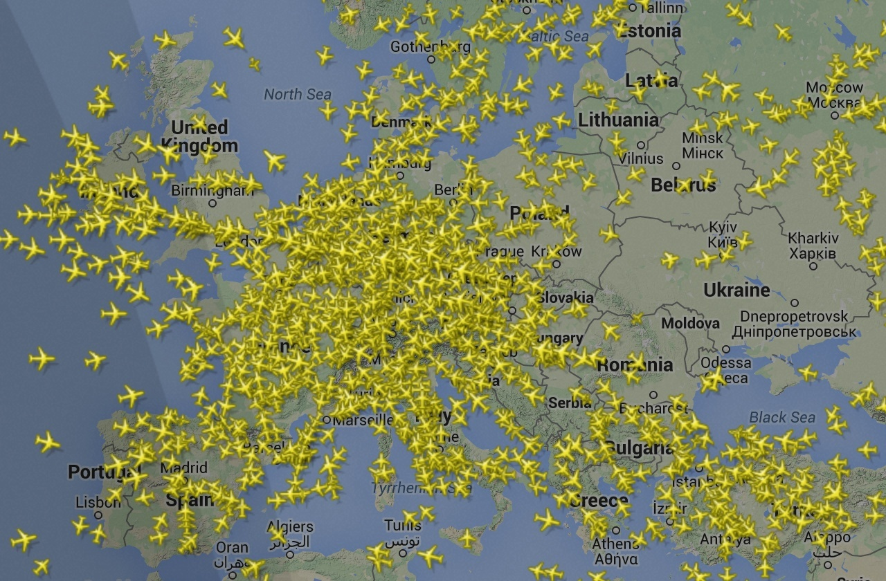
Bewoners informatiebijeenkomst
PUSH Uithoorn
WELKOM
14 december 2022

Slide 2
Agenda
Welkom! Mirella Visser (PUSH)
Terugblik 2022 en vooruitblik 2023 Eddy de Leeuw (PUSH)
Thema: Gezondheid centraal Saskia van der Zee (GGD) &
Fred Woudenberg (GGD)
Pauze met informatiemarkt : Stel je vragen aan Schiphol, LVNL, I en W, GGD, PUSH, gemeente Uithoorn
Thema: Recente ontwikkelingen: In gesprek met Jelle van Oosterom, Ministerie I&W
Afsluiting

Slide 3
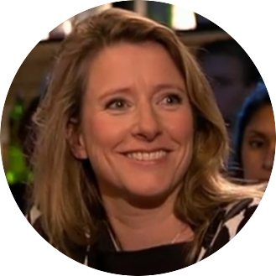
Gespreksleider Frederique de Jong
V/h presentator BNR & NPO
Podcast ‘Frederique Vraagt Door’ bij Follow The Money @ftm_nl
Twitter: @Fredejee

Slide 4
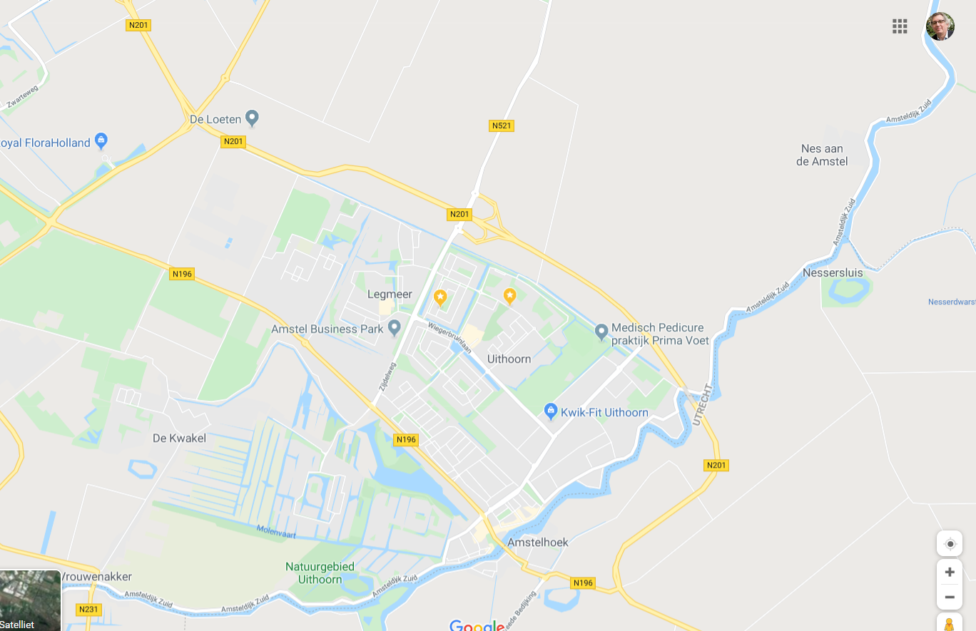
Belangengroepen
Ministerie van Infrastructuur en
Waterstaat
Gemeenteraad Uithoorn
Raadswerkgroep
Schiphol

Slide 5
PUSH activiteiten in 2022
Brief over functioneren BAS
Bijwonen informatiesessies (IenW, RIVM, GGD)
Indienen zienswijzen
Nachtvluchten (voorstel 2e kamer)
Beheer van de natuurgebieden (provincie NH)
Nieuwbouw Noorddammerweg (Gemeente)
Groot baanonderhoud (ministerie IenW)

Slide 6
PUSH activiteiten in 2022
Bezoek minister aan Aalsmeer
Overleg met raadswerkgroep Uithoorn
Enquete onder PUSH-leden over MRS
Nieuwsbrieven
Citizen Science

Slide 7
Vooruitblik PUSH activiteiten in 2023
Minder hinder programma Schiphol
Contacten met de pers (lokaal en landelijk)
Woningisolatie
Maatschappelijke Raad Schiphol
Zienswijzen indienen
4e informatiebijeenkomst najaar

Slide 8
Wil je meedoen?
Volg ons:
Via Twitter @Puithoorn
www.pushuithoorn.nl
Meld je aan:
pushuithoorn@gmail.com
Intekenlijst

Slide 10
Afsluiting
Dank voor uw komst
EN
FIJNE FEESTDAGEN.
Deze foto van Onbekende auteur is gelicentieerd onder CC BY-NC-ND

